Slide 1
Итоги деятельности
Архангельской межрегиональной общественной
организации профессионального союза
работников народного образования и науки
Российской Федерации за 2020 год в
условиях пандемии

Slide 2
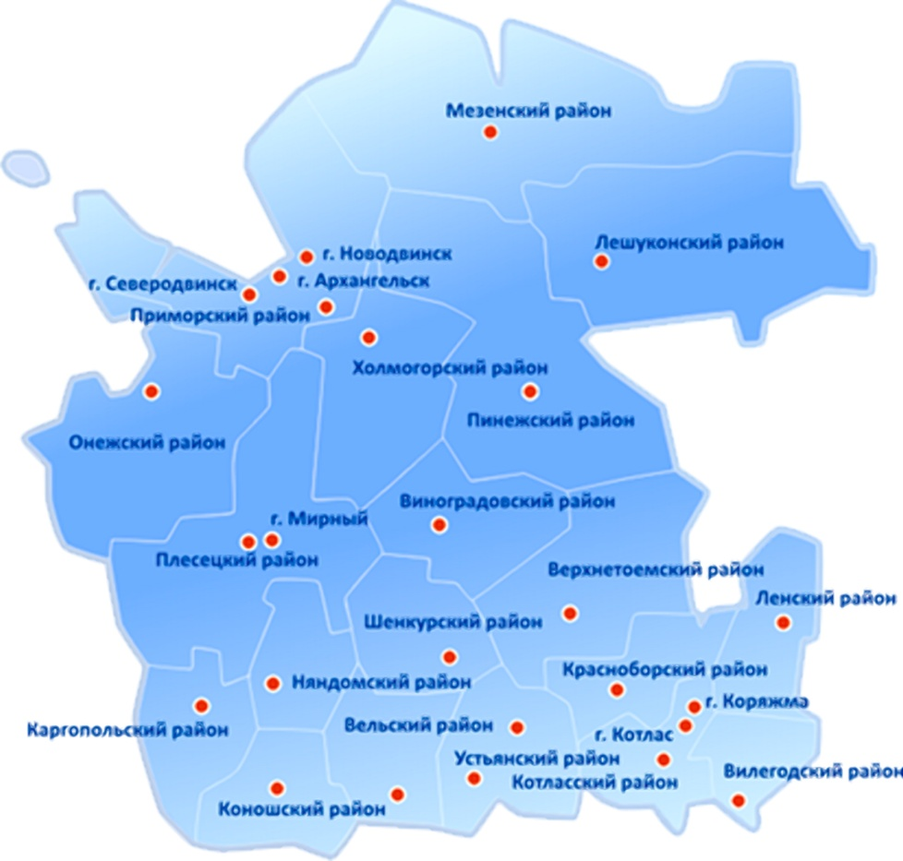
В состав межрегиональной организации, как и в предыдущие годы, входит 26 территориальных организаций: 19 районных, 6 городских и окружная организация в Ненецком автономном округе, которая включает в себя три округа.
Не состоит на учете, и никогда не состояли, образовательные учреждения (школа, детский сад) в муниципальном образовании «Новая земля» на острове Новая Земля, которые находятся от областного центра на расстоянии 1100 км.

Slide 3
На 01.01.2021 года в Архангельской области продолжает функционировать 629, государственных и муниципальных образовательных организаций и другие организации (первичные профсоюзные организации при аппарате местных и региональной организации, органы управления территорий, где есть члены профсоюза работников образования и т.д.).

Slide 4
Всего в учреждениях образования действуют 555 (в 2019 г. – 618, в 2018 г. – 646, в 2017 г. – 646, в 2016 г. – 663, в 2015 г. – 722) первичных профсоюзных организаций.

Slide 5
В Архангельской межрегиональной организации состоит на учете 17178 членов Профсоюза
Работающих
11347
Обучающихся
4901
17178
членов Профсоюза
Пенсионеров
930

Slide 6
Уменьшение количества членов Профсоюза произошло по следующим причинам:
1. АИС (исчезли приписки по членству в Профсоюзе. За счет АИС уменьшилось членство в Вельской районной – (- 73 чел.), Верхнетоемской – (- 94 чел.), Вилегодской – (- 84 чел.), Приморской – (- 86 чел.). В других территориальных организациях незначительное уменьшение.
2. Уменьшилось количество пенсионеров – членов Профсоюза на 111 чел.
3. Слабая работа по мотивации профсоюзного членства ряда председателей территориальных и первичных профсоюзных организаций.
4. Слабая информированность председателями первичных профсоюзных организаций членов Профсоюза о работе Профсоюза.
5. «Все гарантии имеются. Зачем платить Профсоюзу?». Жалко денег.
Принято в Профсоюз в 2020 году – 1459 чел.,
в т.ч. обучающихся - 720,
выбыло из Профсоюза по личному желанию – 207 чел.

Slide 7
Охват профсоюзным членством составляет:
среди работающих по профсоюзу – 32,4% (- 3,3% по сравнении с 2019 г.), среди обучающихся – по профсоюзу – 59,6% (- 0,5% по сравнению с 2019 г.).
Самый низкий процент по количеству работающих членов Профсоюза в
Няндомской районной (19,9%),
Ненецкой окружной (17,8%),
Красноборской
районной (25,2%),
Верхнетоемской
районной (26,1%),
?
Северодвинской
городской (19,9%)
Архангельской
городской (28,0%),
Плесецкой районной (28,5%),

Slide 8
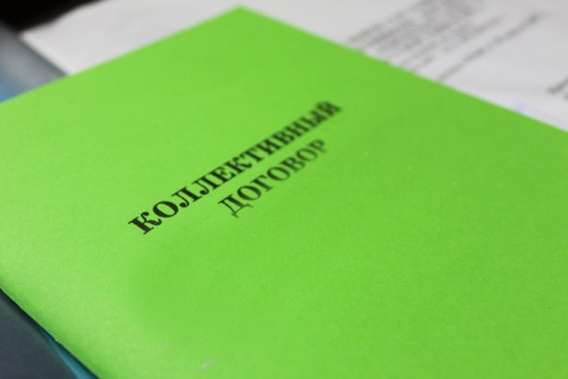
В Архангельской области в 555 первичных профсоюзных организациях действуют 512 коллективных договора:
в федеральных учреждениях – ФГАОУ ВПО Северный Арктический федеральный университет имени М.В. Ломоносова;
в 11 (из 12) профессиональных образовательных организациях;
в 344 (из 363) общеобразовательных учреждениях;
-в 117 (из 125) дошкольном образовательном учреждении;
в 21 (из 29) учреждений дополнительного образования;
- 2 в первичных организациях профсоюза (Архангельской межрегиональной, Архангельской городской) и других.

Slide 9
В 2020 году количество территорий, где коллективные договоры заключены во всех образовательных учреждениях, где есть первичные профсоюзные организации, составляет 3 из 26. В 7 территориях коллективные договоры действуют более чем в 90% образовательных учреждениях
100%
Лешуконский, Пинежский, Шенкурский районы
Вельский, Каргопольский, Няндомский, Холмогорский районы, г. Архангельск, г. Коряжма, г. Новодвинск
90%

Slide 10
В настоящее время в Архангельской области действуют соглашения, заключенные на местном уровне, одно Архангельское областное трёхстороннее соглашение на 2018–2020 годы, заключенное между Правительством Архангельской области, работодателями, профсоюзами и отраслевое соглашение по областным государственным учреждениям образования Архангельской области на 2019-2021 годы между министерством образования и науки Архангельской области и Архангельской межрегиональной общественной организацией профессионального союза работников народного образования и науки РФ.
Численность работников, на которых распространяются нормы соглашений, заключенных на региональном и муниципальных уровнях, составляет 32301 человек.

Slide 11
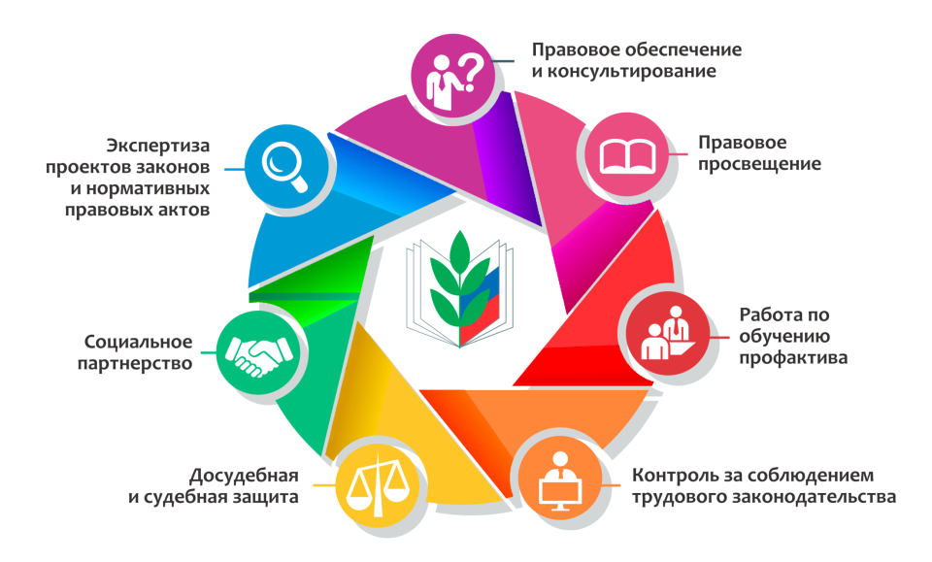
Основные направления правозащитной деятельности
Архангельской межрегиональной организации

Slide 12
Специфика правозащитной работы 2020 года:
Работа организации профсоюза осуществлялась в условиях действия ограничительных мероприятий, направленных на противодействие новой короновирусной инфекции: режимов самоизоляции, изоляции, карантина, работы в дистанционных (удаленных) условиях;
Правозащитная деятельность была направлена на
сохранение уровня правовой защищенности работников отрасли, условий соглашений, коллективных и трудовых договоров в период установления на территории Российской Федерации и Архангельской области режимов повышенной готовности по противодействию новой коронавирусной инфекции;
решение вопросов совершенствования системы оплаты труда и поэтапного доведения гарантированной части оплаты труда в структуре заработной платы до 70%;
соблюдение государственных гарантий на оплату труда с учетом МРОТ и правовой позиции КС РФ изложенной в постановлениях от 7 декабря 2017 г. N 38-П, от 28 июня 2018 г. N 26-П, от 11 апреля 2019 г. N 17-П и от 16 декабря 2019 г. N 40-П и др.

Slide 13
Результаты правозащитной работы в 2020г.
- сохранен достигнутый уровень трудовых прав и гарантий работников, в том числе в части достижения средней заработной платы педагогических работников, определенных Указами Президента РФ;
- своевременно и в полном размере производилась оплата труда работников, а также других выплат, связанных с трудовыми отношениями. Проведена очередная индексация заработной платы (с 01.10.2020г.);
- продолжена работа по совершенствованию систем оплаты труда и выполнению отраслевого соглашения с министерством образования и науки области;
- начисление заработной платы производилось с учетом размера МРОТ (ст. 133 ТК РФ) с последующим начислением РК и СН (с учетом Постановления КС РФ от 7 декабря 2017 г. N 38-П);

Slide 14
Результаты правозащитной работы в 2020г.
- положено начало созданию судебной практики по взысканию задолженности по оплате труда работающих, начисление заработной платы которых производится без учета правовой позиции КС РФ, изложенной в Постановлениях от 28.06.2018 г. N 26-П, от 11.04.2019 г. N 17-П и от 16.12. 2019г. N 40-П (Виноградовский район);
- в установленном законодательством порядке производится выплата из федерального бюджета денежного вознаграждения за классное руководство (с 01.09.20г.) с сохранением выплаты из ФОТ;
- на основании Приказов Минпроса России № 193 и 713 проведена работа по продлению действия квалификационных категорий педагогическим работникам (по их желанию), позволившая сохранить уровень оплаты их труда;

Slide 15
Результаты правозащитной работы в 2020г.
- принятые в 2020 году изменения областного законодательства, направлены на совершенствование методики финансирования учреждений, на сохранение достигнутого уровня прав и гарантий работников;
- сохранены и предоставлены в полном объеме по их фактическим расходам меры социальной поддержки педагогическим работникам, работающим в сельской местности, рабочих поселках (посёлках городского типа) и ветеранам педагогического труда, прекратившим трудовые отношения;
- согласованная работа сторон социального партнерства в регулировании трудовых отношений в сложных санитарно – эпидемиологических условиях 2020 года позволила избежать в учреждениях индивидуальных и коллективных трудовых споров.

Slide 16
Экономическая эффективность правозащитной работы за 2020 год составила
206,026 млн. рублей (за 2019 год - 177,162 млн. руб.)
Инициированные изменения и дополнения в законы и НПА АО, муниципальные НПА - 74,7 млн. руб.
Установление в отрас­левых соглашениях и коллективных договорах по инициативе профсоюзных организаций дополнительных гарантий, компенсаций и льгот - 118,648 млн. руб.
Выполнение работодателями представлений ПИ профсоюза по устранению выявленных нарушений - 3,6 млн. руб.
Подготовка документов и участие в судах по разрешению индивидуальных трудовых споров - 5,2 млн. руб.
Обращения в органы, осуществляющие управ­ление в сфере образова­ния, в органы прокуратуры, ГИА – 1,2 млн. руб.
Правовая помощь членам Профсоюза на личном приеме и при рассмотрении их обращений и жалоб - 2, 7 млн. руб.

Slide 17
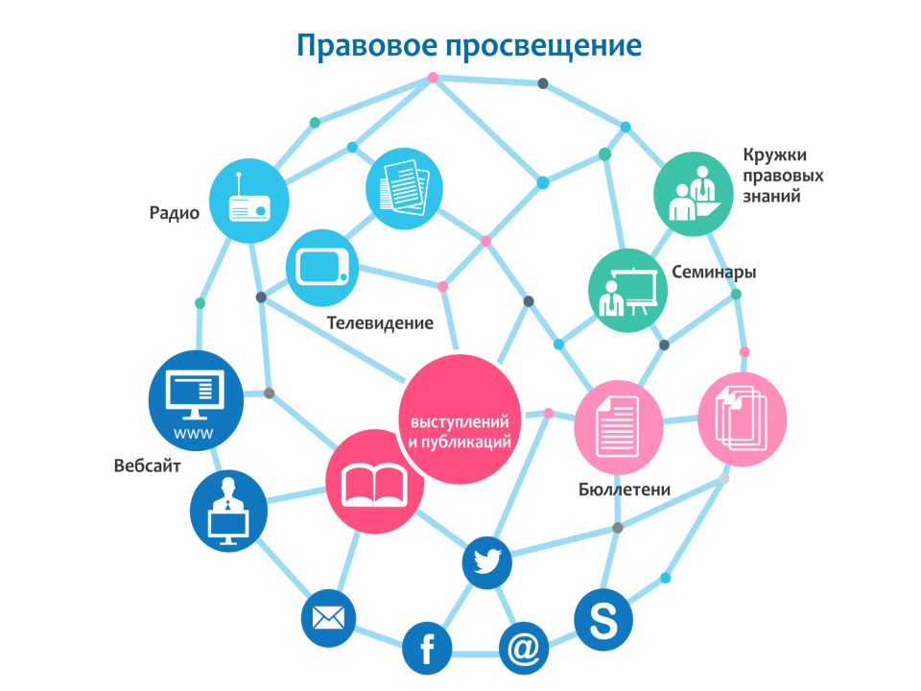
Школы
председателей ППО
Ш
Подборки правовых
знаний по 16 темам
13
Встречи с
коллективами
работников
Слайд - лекции
по 12 темам
- 34 - ПИТ
С
207
Информационные
Бюллетени и листовки
для проф.стендов - 10
В
Семинары
в режиме ВКС
по 34 темам
Совместные разъяснения
с Министерством образования
Архангельской области
по 1 вопросу и 2 совместных семинара

Slide 18
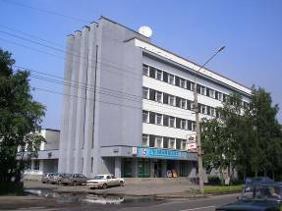
Архангельская межрегиональная организация
Общероссийского Профсоюза образования
163000, г. Архангельск, пр. Ломоносова, 209
Благодарим за внимание!
Председатель
(8-8182)65-52-97
Заместитель
(8-8182)65-65-15
Бухгалтерия и
информационный
отдел
(88182)65-65-25
Факс: (88182)65-65-25
www.arhoblprof.ru
profobr@atknet.ru

